Slide 1
8 А класс

Slide 2
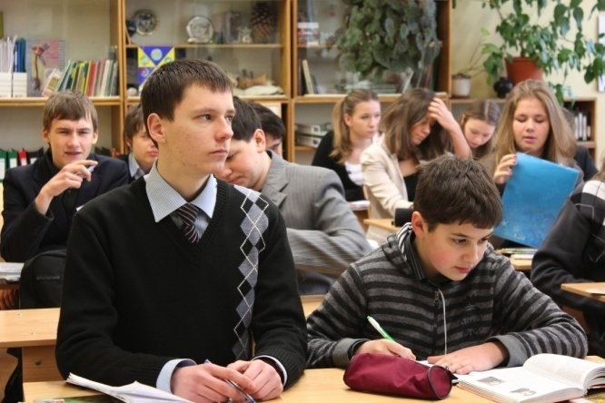
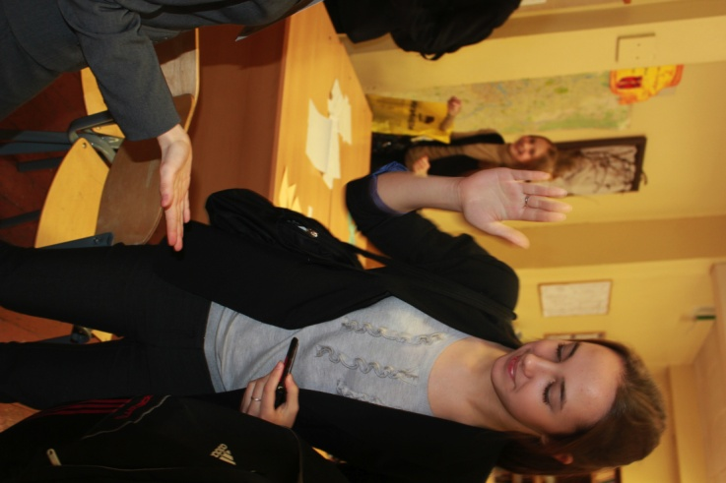
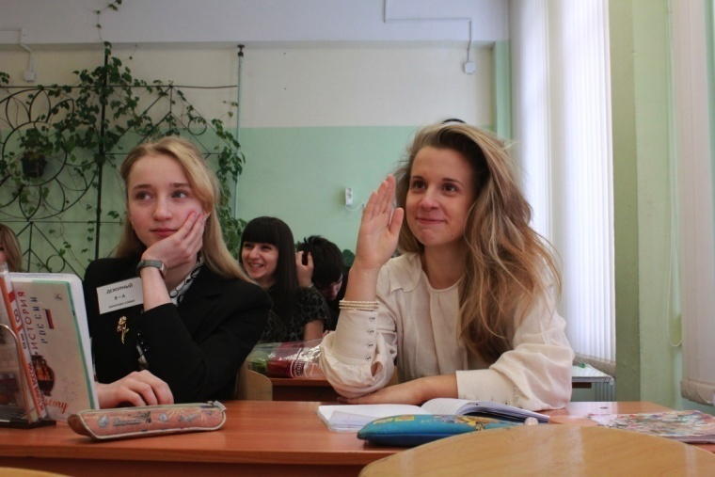
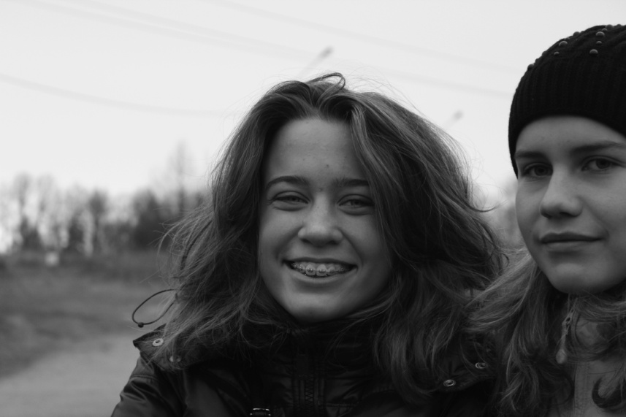
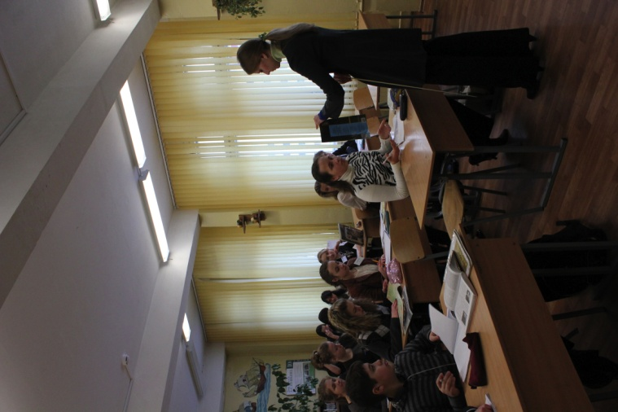
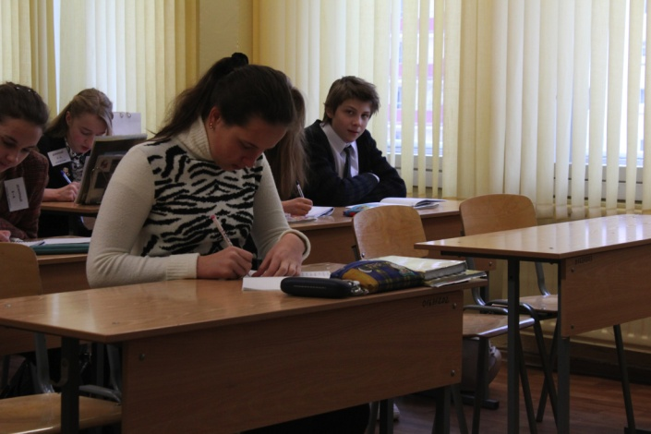
«Дружба может соединять лишь достойных людей».

Slide 3
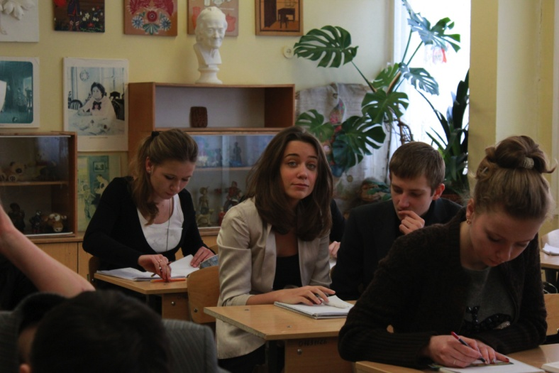
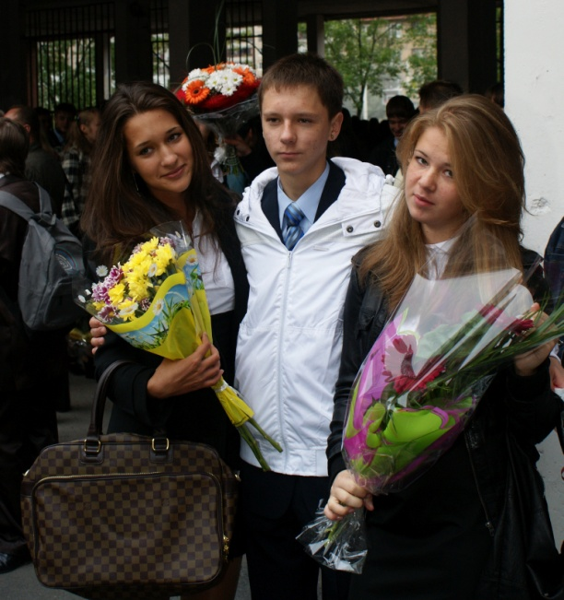
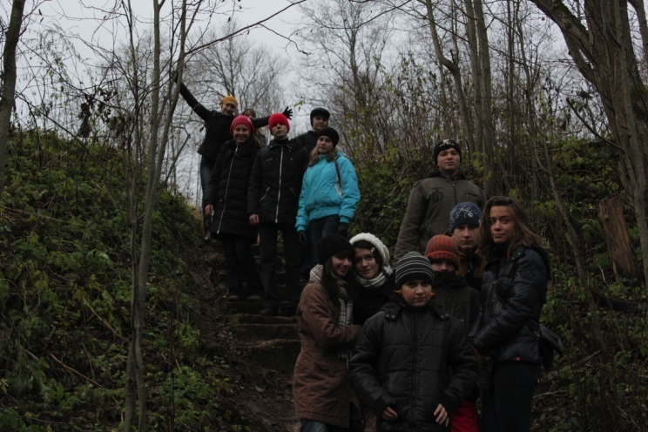
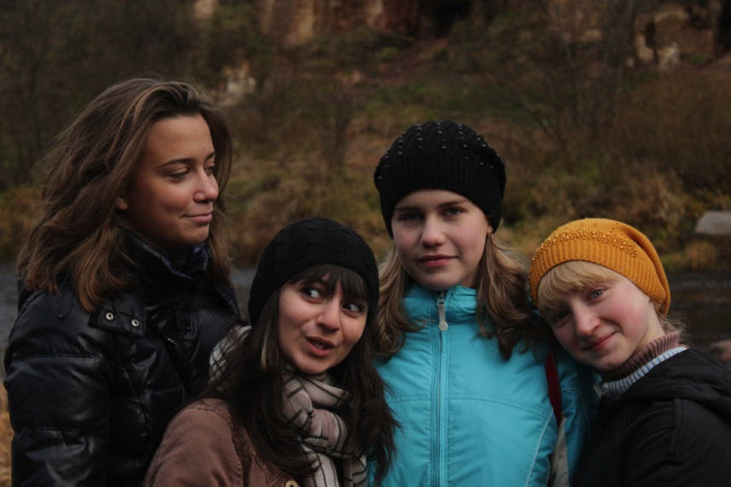
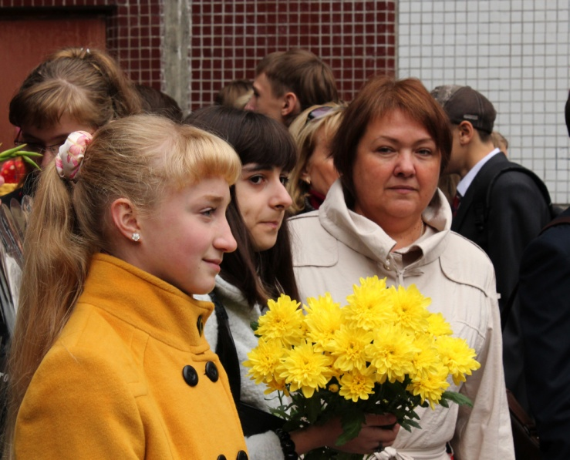
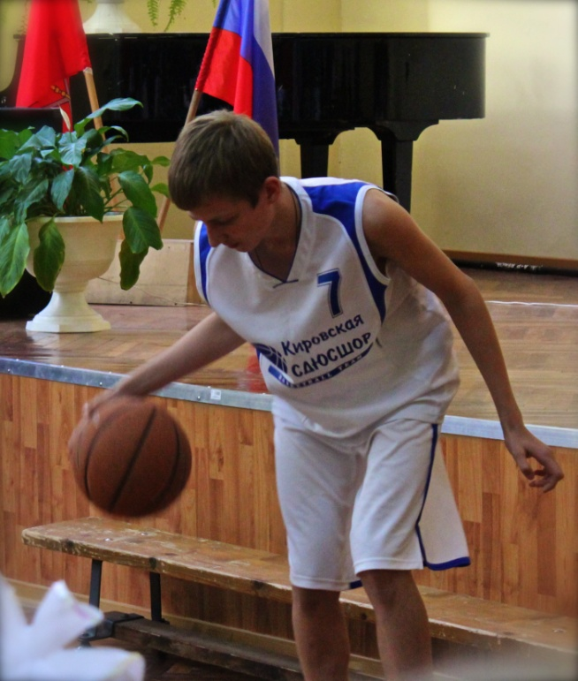
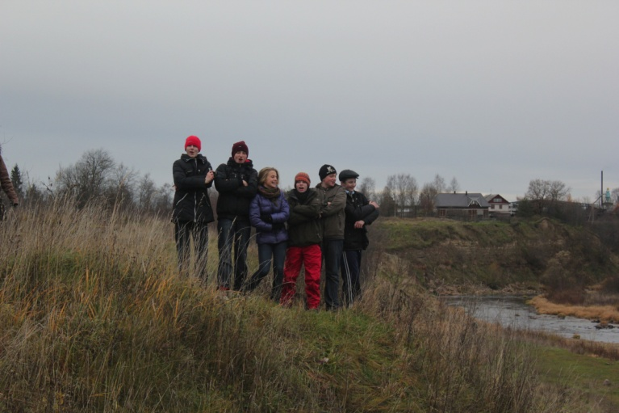

Slide 4
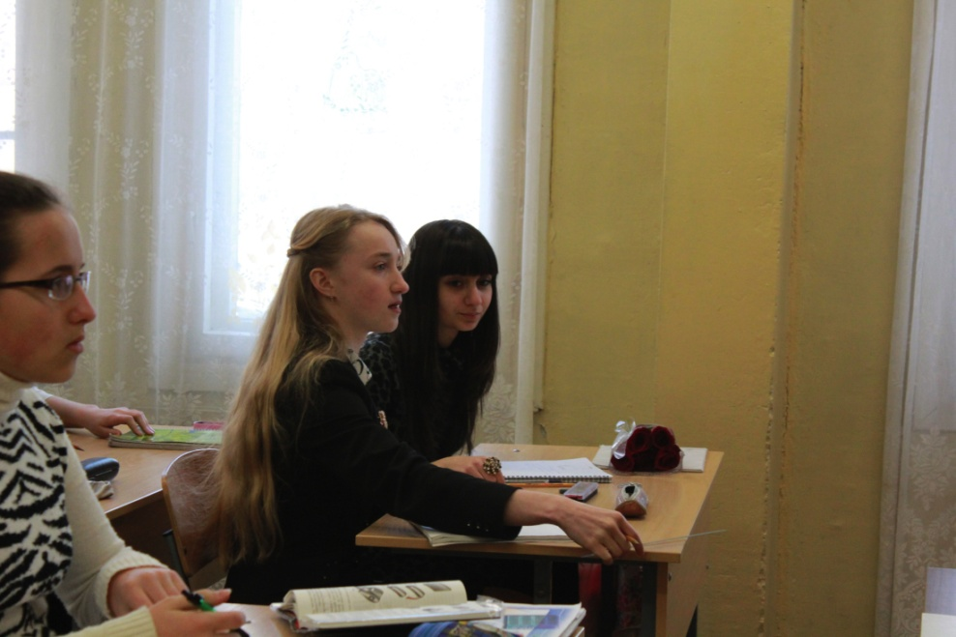
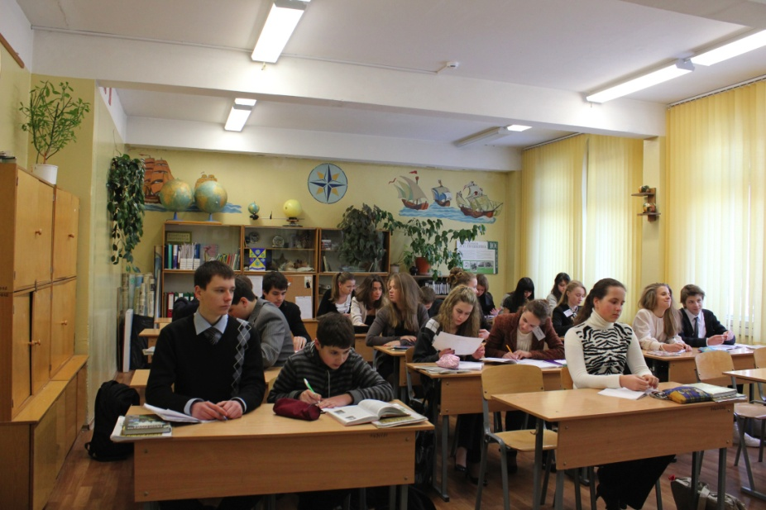
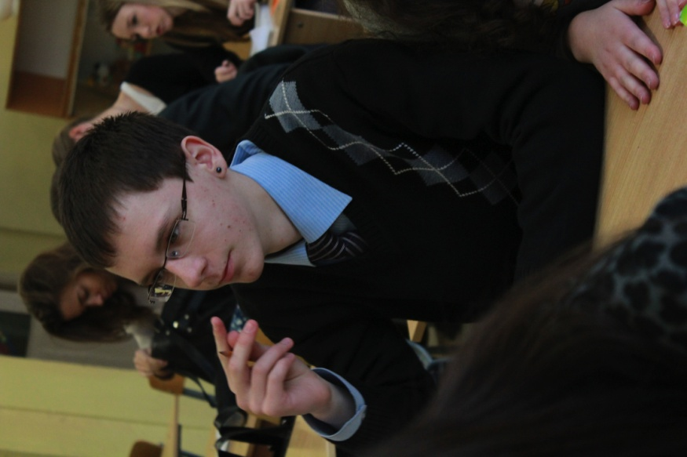
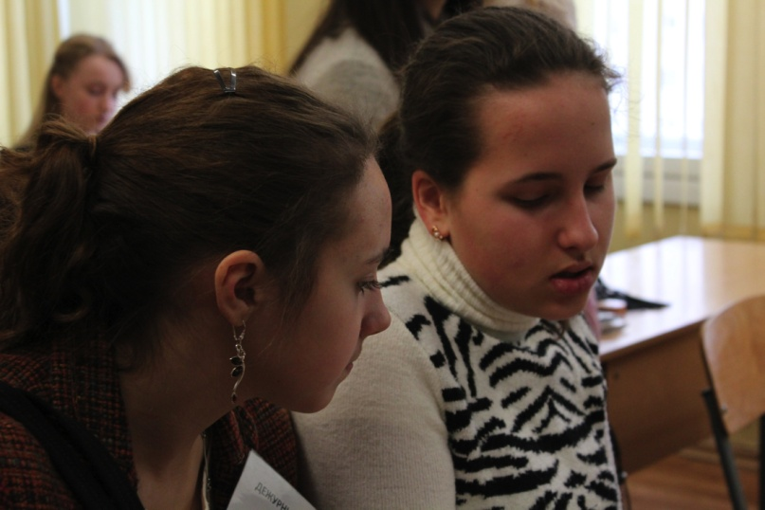
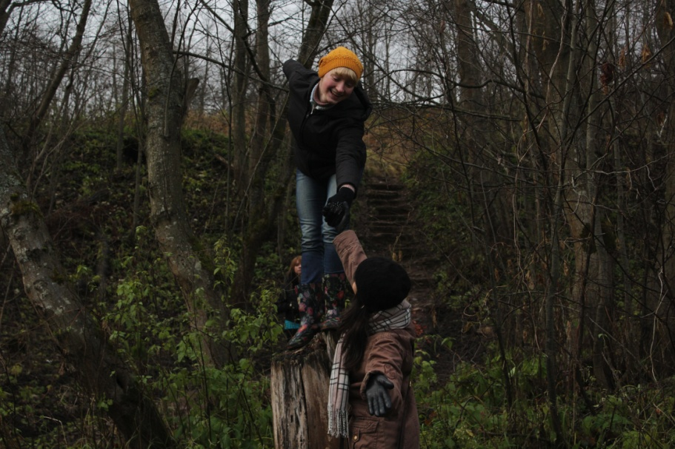
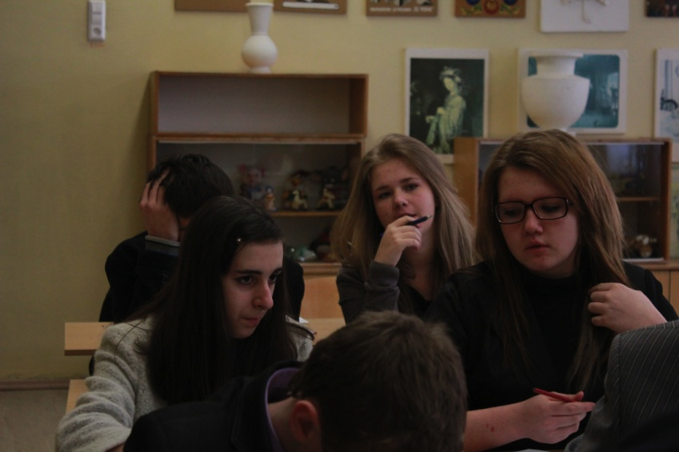
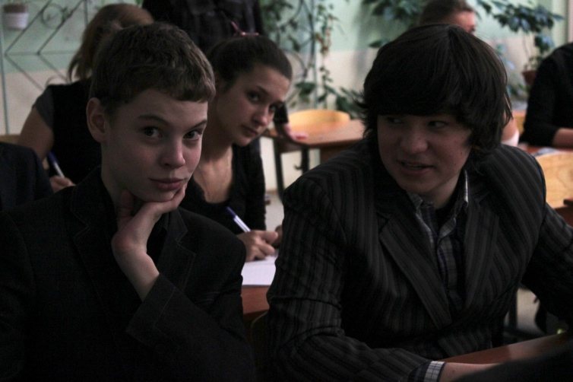

Slide 5
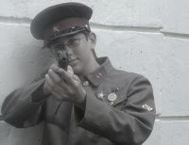
Антонов Александр
Умный. Дотошный.
Всегда ответственный.
Увлекается многими науками.
Любит знания получать из книг.

Slide 6
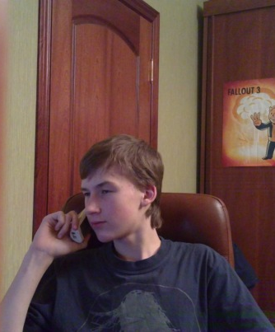
Баров Дмитрий
Умный
Веселый
Хороший и добрый человек
Преданный друг
Всегда поможет и поддержит

Slide 7
Виноградов Александр
Добрый мальчик, который пытается помогать решать проблемы своим друзьям. Когда в хорошем настроении, можно отлично повеселиться вместе с ним. Сам он -хороший человек.

Slide 8
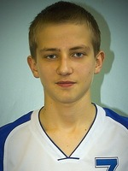
Власов Валерий
Наш чемпион! Верный друг. Очень смышлёный и активный. Никогда не оставит тебя в беде.

Slide 9
Егорова Алена
Веселая
Оптимистичная
Творческая
Отличный и надежный друг
Никогда не подведет

Slide 10
Жданова Надежда
Всегда спокойная и никогда не волнуется по пустякам. С друзьями очень веселая и любит пошутить.

Slide 11
Захарова София
Отличница нашего класса. Красивая и дружелюбная. Занимается синхронным плаванием и играет на пианино. У нее очень красивая улыбка и задорный смех. Творческий человек.

Slide 12
Зырянова Елизавета
Верный друг
Очень веселая
Непосредственная
Иногда бывает вредной, но хорошая

Slide 13
Иванова Алена
Человек, который всегда поддержит в трудную минуту. Умная, логик, хотя любит литературу. Улыбчивая. С задорным характером.

Slide 14
Иванов Алекс
Этот человек хороший друг. Алекс ходит в художественную школу. Он может хорошо учиться, но немного ленивый. С ним бывает смешно, но в некоторые моменты мешает.

Slide 15
Сергей Калачев
Это человек-непоседа. Смешной и задорный. Умный и преданный друг. Во всем находит что-то хорошее и чаще всего смешное. Всегда с позитивным настроем.

Slide 16
Калашников Никита
Наш новый друг! Смотрит на все с позитивом. Очень общительный и добродушный. Непоседа.

Slide 17
Карпунькина Мария
Маша отзывчивая и может стать близким другом для каждого, кто ответит ей тем же. У нее очень большие голубые глаза, которые особенно хороши, когда она улыбается.

Slide 18
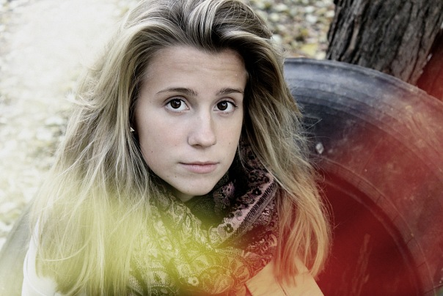
Карпунькина Юлия
Очень общительная и внимательная девочка. Всегда улыбается и позитивно мыслит. С ней никогда не бывает скучно и грустно. Пишет стихи.

Slide 19
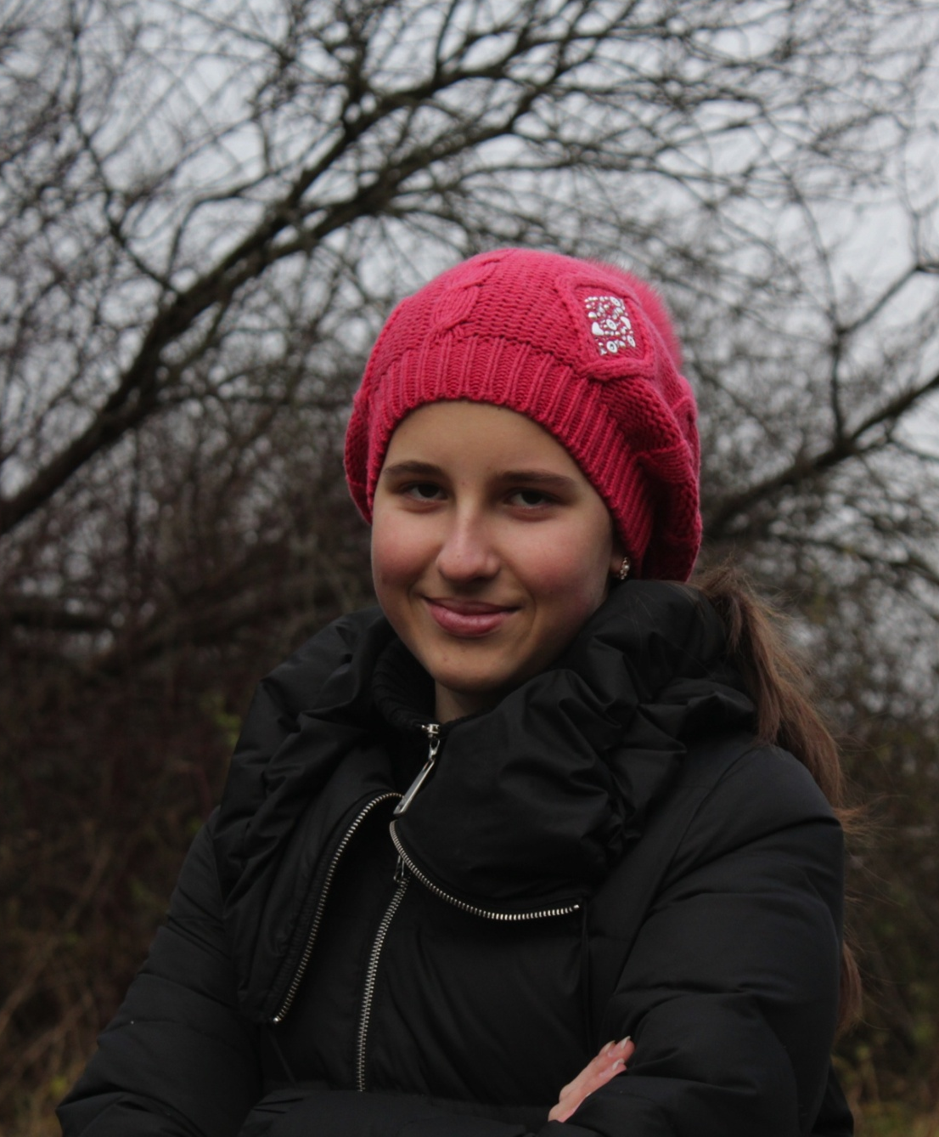
Кораблева Елизавета
Умная девочка и надежный друг. Увлекается языками и музыкой, любит читать. Это человек с хорошим чувством юмора.

Slide 20
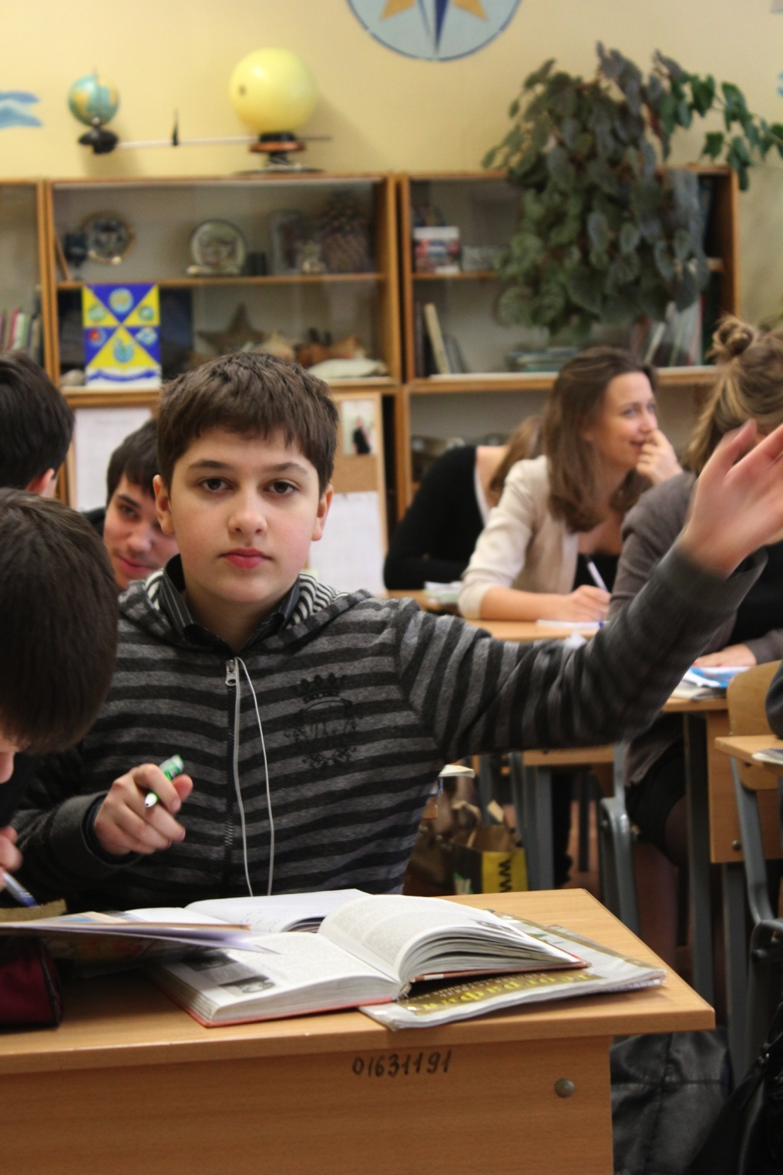
Мусаелян Тигран
Хороший друг, вредный, веселый, всегда поможет в трудную минуту, любит читать и играть в футбол.

Slide 21
Мухина Вероника
Трудолюбивая, увлекается экспериментальной биологией, собирает свою собственную библиотеку, веселая.

Slide 22
Набойщиков Максим
С виду тихоня, а на самом деле банка энергетики! Очень веселый и смешной. Ценит дружбу.

Slide 23
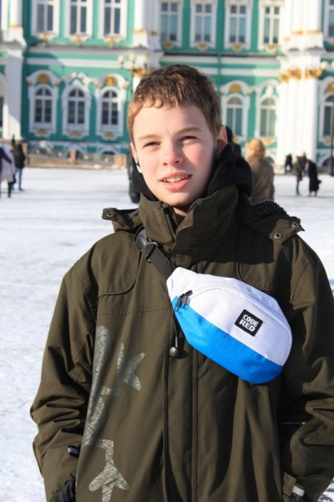
Нафтулин Лев
Умный, дружелюбный, очень веселый, всегда поможет в трудную минуту, любит рисовать, не любит проводить время без дела, любит слушать музыку и не любит быть один.
Всегда чем-то хочет заняться, человек, с которым не бывает скучно.

Slide 24
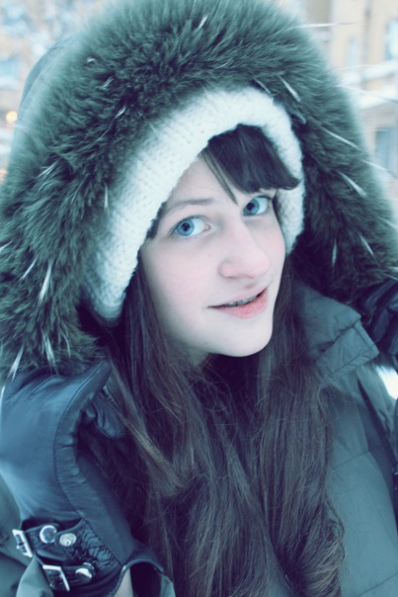
Пика Дарья
Хороший человек, который никогда не предаст, хорошо рисует, очень загадочная и никогда не грустит.
Мечтает стать режиссером-аниматором.

Slide 25
Рузина Анна
Человек, который помогает по всем вопросам учебы, хорошистка. Уважительно относится к учителям и к родителям. Любит животных.

Slide 26
Саркисян Виолета
Очень творческий человек, хорошо танцует, веселая, очень искренняя, любит окружать себя людьми, не любит обман. Тяжело переживает проблемы, в такие минуты ей нужна поддержка близких друзей.

Slide 27
Сверчкова Мария
Умная, с легкостью решает проблемы, красивая девочка. Не лишена чувства юмора, всегда поможет в трудную минуту.
Всегда вежлива и деликатна, любит гулять с друзьями.

Slide 28
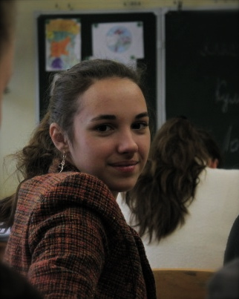
Тарасова Елизавета
Лиза никогда не останавливается перед трудностями. Любит природу, кататься на горных лыжах и решать логические задачи. В тоже время обожает большие города и мечтает съездить в Венецию.

Slide 29
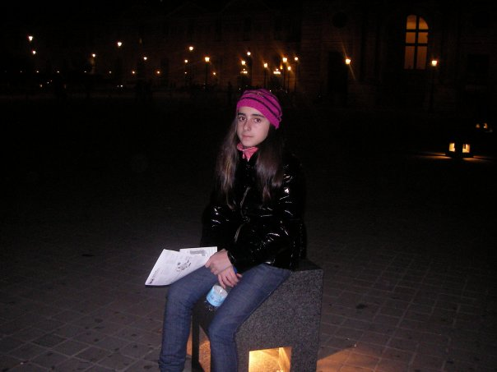
Ходжалиева Марина
Тихая, застенчивая девочка, но если с ней начать общаться ближе, то понимаешь, что это очень яркий человек. Очень хорошо говорит по-французски и обожает Париж.

Slide 30
Чинякова Елена
Мечтательная
Романтичная
Умная
Хранительница нашего журнала

Slide 31
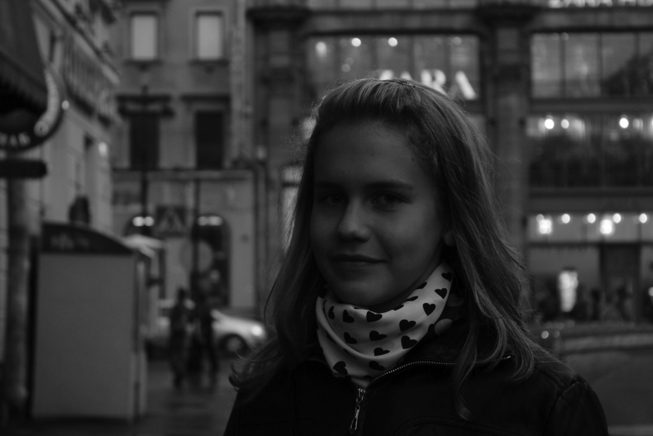
Шеенкова Алина
Это удивительно аккуратный, правильный, но в тоже время незаурядный человек. Улыбчивая, добрая, с юмором. Светловолосая красавица, вездесущая и общительная, тихая и спокойная.

Slide 32
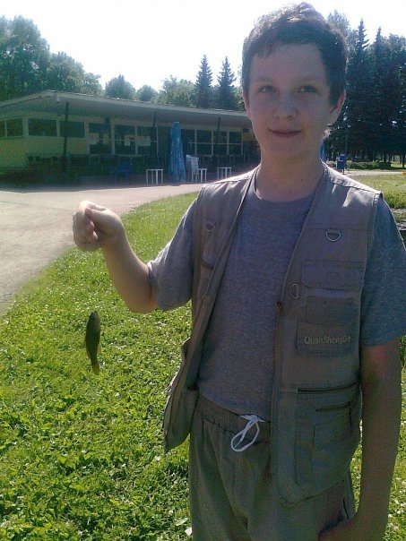
Шубин Михаил
Филосов, иногда упрямый, в общем умный. Думает, что социализм лучше всего. Верный и надежный. Может говорить не останавливаясь , если тема ему интересна, но в тоже время умеет слушать.

Slide 33
Начало
1 класс
8 класс

Slide 34
1 сентября

Slide 35
«Живи так, как будто ты умрёшь завтра. Учись так, как будто ты будешь жить вечно».

Slide 36
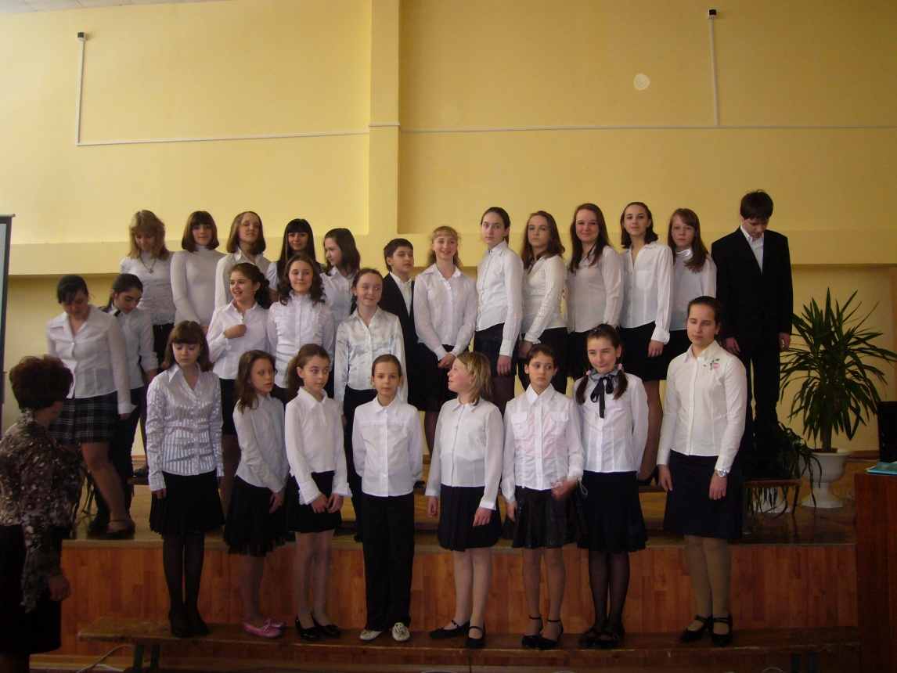
Выступления

Slide 37
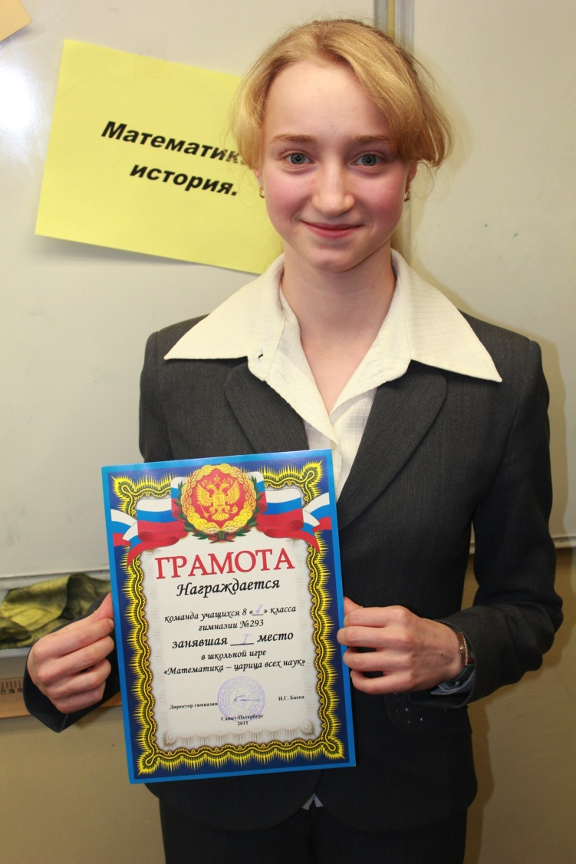
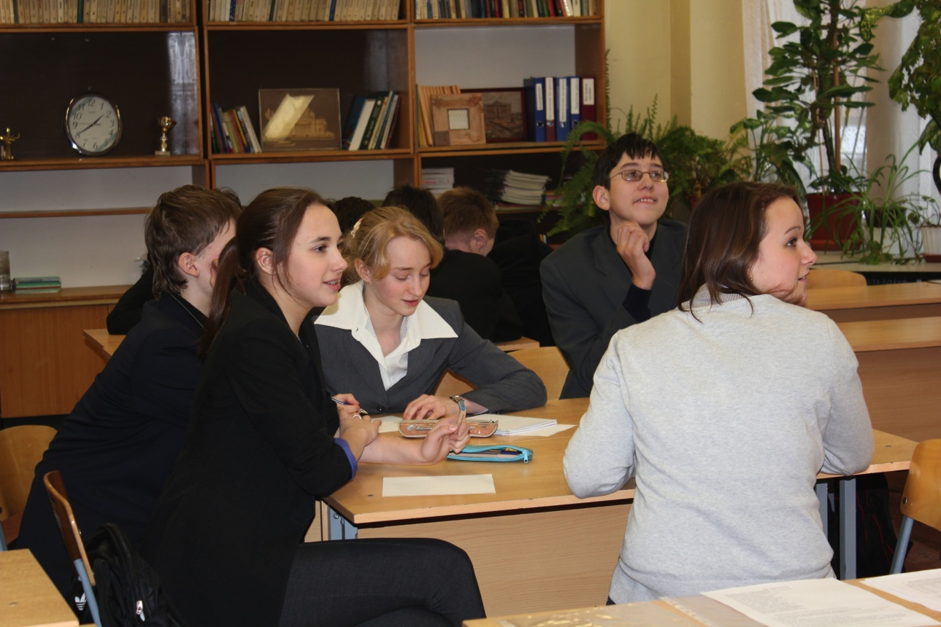
Олимпиады

Slide 38
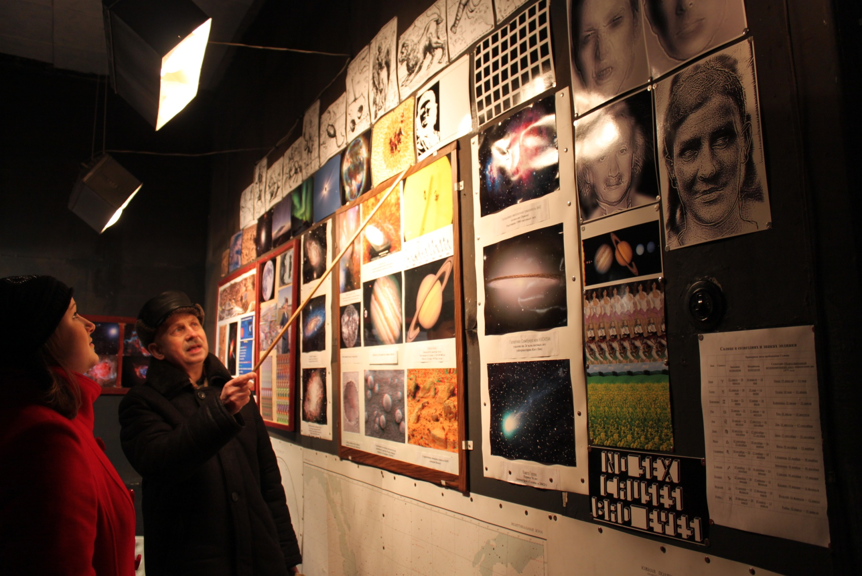
«Ключом ко всякой науке является вопросительный знак».

Slide 39
«Никогда счастье не ставило человека на такую высоту, чтобы он не нуждался в друге».

Slide 40
«Постоянная учеба есть учеба не целый, но каждый день».

Slide 41
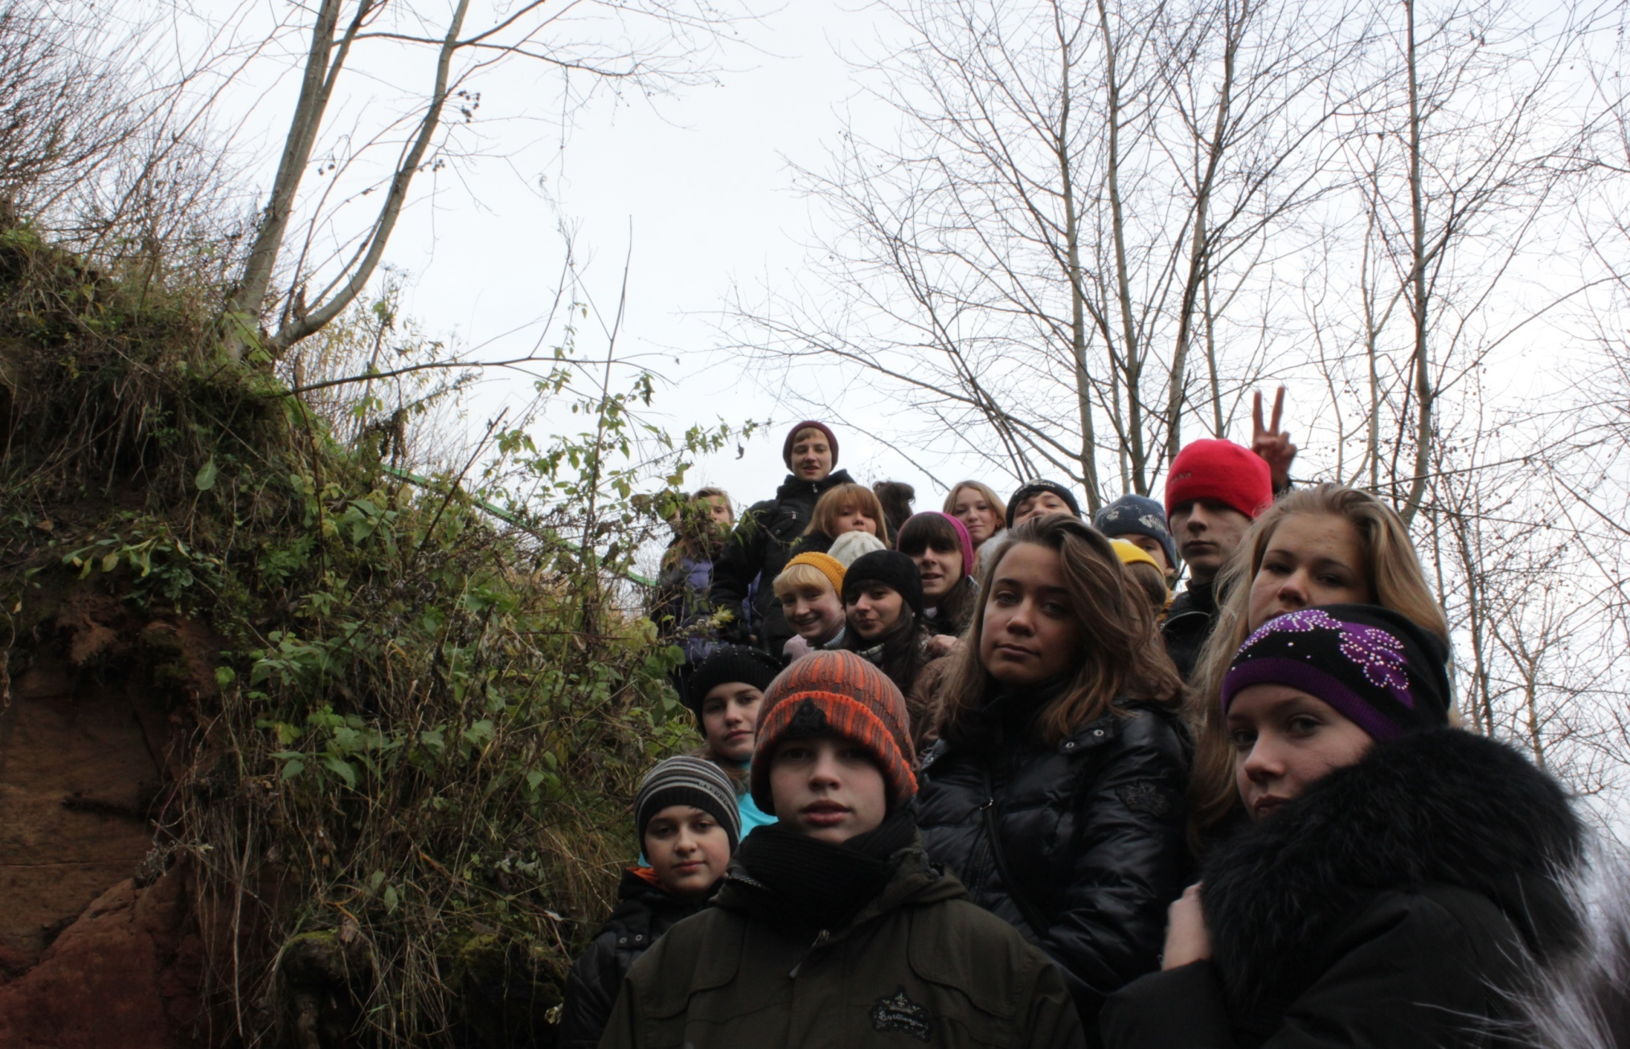
Экскурсии

Slide 42
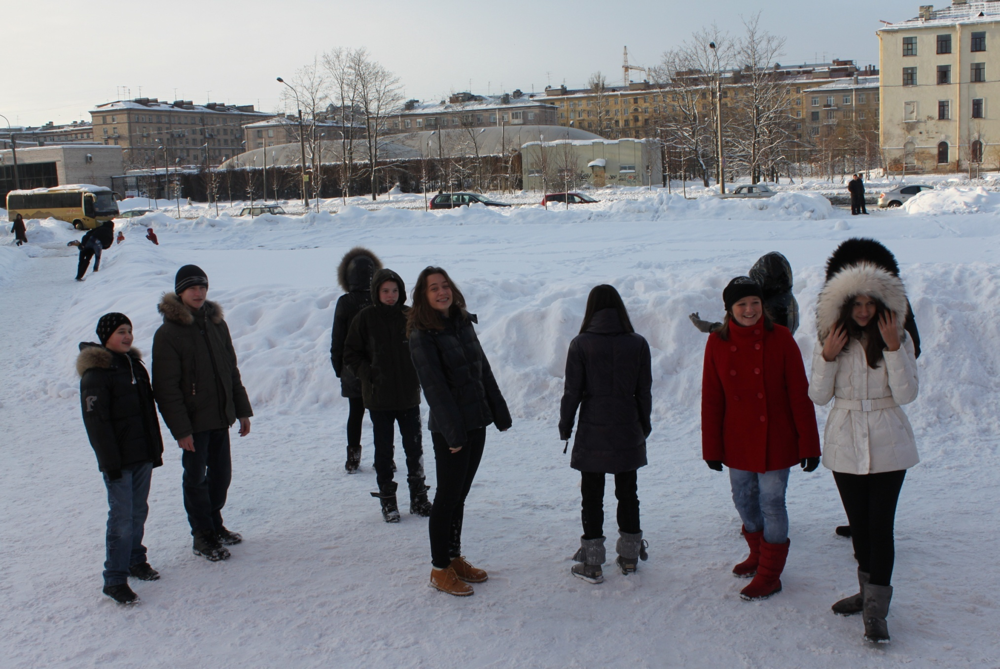
Экскурсии

Slide 43
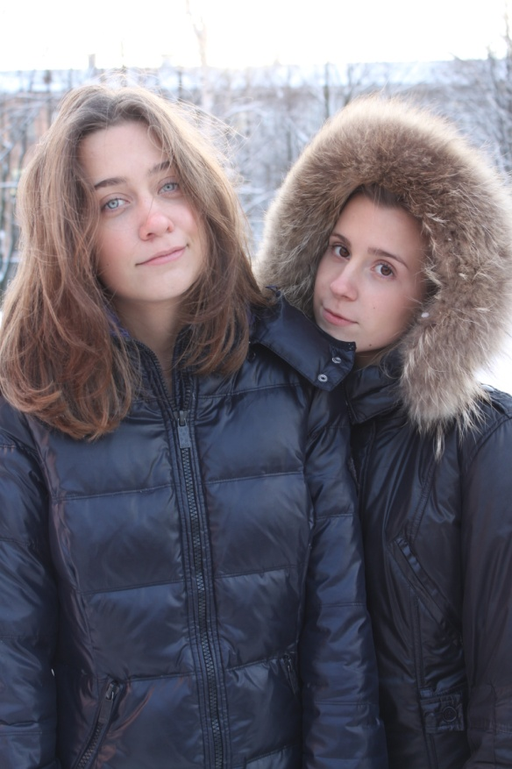
«Ничто не является в такой мере выражением нашей свободной воли, как привязанность и дружба».

